Slide 1
LINUX
Evolução dos sistemas operacionais.

Slide 2
Roteiro...
Introdução;
História;
Características;
Comparações com outro sistema operacional;
Curiosidades;
Desfecho;
Referências bibliográficas.

Slide 3
Introdução...
O que de fato é o Linux?

Slide 4

Tópicos abordados...
Apresentação do Kernel LINUX:
História de sua criação;
Características do sistema;
Comparações com outro sistema operacional;
Curiosidades.

Slide 5
A História do Sistema...
O início de tudo.

Slide 6
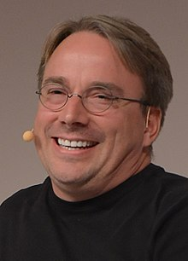
A ideia...
Linux;
Minix;
Unix;
Críticas ao sistema de Linus Torvalds;
Sua distribuição;
Versões do sistema mais utilizadas atualmente.
Linus Torvalds

Slide 7
Suas Características...
O que devemos saber sobre o LINUX.

Slide 8

Suas principais virtudes...
Software básico;
Software Livre (Open Source);
Tipos de licença de uso;
Case sensitive;
Sistema multitarefa;
Sistema multisessão;
Sistema multiprocessamento;

Slide 9
Comparação entre sistemas...
Vantagens e desvantagens.

Slide 10


Linux ou Windows?
LINUX
WINDOWS
Gratuito;
Código aberto (Open Source);
Liberdade de licença (FAZER MODIFICAÇÕES NO SISTEMA);
Ambiente gráfico;
Mais utilizado por programadores;
Conhecimento maior para operá-lo.
Pago;
Sem acesso ao código fonte;
Restrição de licença;
Ambiente gráfico;
Caseiro;
Fácil instalação e operação.

Slide 11
Algumas curiosidades...
Acha mesmo que acabou?

Slide 12


Sério?
Primeira versão;
Linux no filme Avatar;
Versão não modificada do Kernel;
Google e Linux;
Escritura do sistema Linux (C);
Submarinos militares do EUA e Linux;
NASA e Linux;
Quantidade de usuários do sistema Linux.

Slide 13
A conclusão (RESUMO)
Tá quase.

Slide 14



O desfecho de tudo...
Kernel criado por Linus Torvalds;
Surgiu como uma variação do minix;
Minix;
Unix, que primordialmente se chamaria Multics;
Primeiro sistema à introduzir conceitos importantes: multiusuário, multitarefas e portabilidade;
Case sensitive;
Conflitos;
Reescrito na linguagem C;
Gratuito;
É considerado um Software básico;
É um Software Livre (Open Source);
Começou a ser distribuído em 1922, pela Owen le Blanc;
Mais tarde, pela A&M do Texas, em interface Gráfica;
Lançamento da Softland Linux;
Sua primeira distribuição comercial;
Versões mais utilizadas atualmente;
Linux no android.
Fedora
Ubuntu
Mint

Slide 15




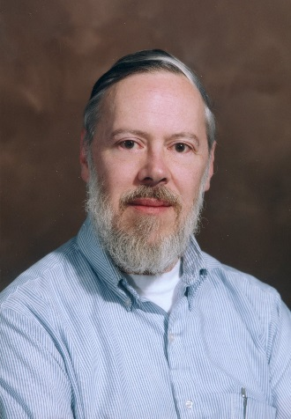
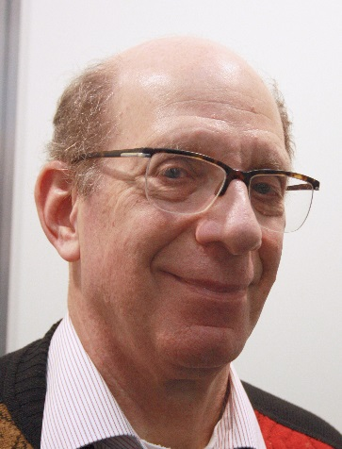
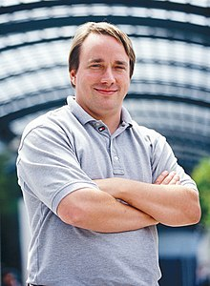
Linha do Tempo...
1965
1987
1991
Dennis Ritchie
Andrew S. Tanenbaum
Linus Torvalds
Fundador da Linguagem C;
Co-fundador do UNIX.
Criador do MINIX
Criador do LINUX.

Slide 16
Gratos pela atenção!
ALUNOS:
Alicia Targino Gomes (01)
Anderson Luis Olivdira Santos (02)
Carlos Augusto Teles Gomes Junior (08)
Julia Monteiro da Silva Valentim (19)
Nicole da Silva Torres Costa (31)
TURMA: 1210
PROFESSOR: Márcio
DISCIPLINA: Organização de Computadores

Slide 17
Referências bibliográficas...
https://www.diolinux.com.br/2016/08/25-anos-de-linux-e-25-curiosidades.html?m=1
https://tecnobug.com.br/linux/a-historia-do-linux-e-sua-evolucao/amp/
https://www.hardware.com.br/comunidade/windows-diferenca/331308/
https://www.guiadopc.com.br/artigos/3394/as-10-principais-diferencas-entre-o-windows-e-o-linux.html
https://www.impacta.com.br/blog/2016/08/03/5-principais-diferencas-entre-windows-e-linux/
https://www.techtudo.com.br/artigos/noticia/2012/05/a-evolucao-do-linux.html
https://sistemas-operativos890.webnode.pt/principais-caracteristicas-do-linux/
https://www.portaleducacao.com.br/conteudo/artigos/concursos/caracteristicas-do-linux/46609
Google Imagens

